Slide 1

МИНОБРНАУКИ РОССИИ
МИРЭА - Российский технологический университет
Институт перспективных технологий и индустриального программирования
Кафедра наноэлектроники
ВЫПУСКНАЯ КВАЛИФИКАЦИОННАЯ РАБОТА БАКАЛАВРА
по направлению подготовки:
28.03.01 – Нанотехнологии и микросистемная техника
МОДУЛЬ СБОРА И ОБРАБОТКИ ДАННЫХ ОT КМОП БИОСЕНСОРОВ
Работу выполнил:
Матевосов Игорь Викторович
Группа:
ЭНБО – 01 – 20
Руководитель работы:
К.т.н., доцент Певцов Евгений Филиппович
Консультант:
К.э.н., доцент Буханцева Светлана Николаевна
2025 г.

Slide 2
Цель и задачи
Цель: Разработать модуль сбора и обработки данных от КМОП биосенсоров
Задачи:
Разработать код поведенческого описания модуля.
Разработать код тестового окружения для моделирования работы устройства
Проверить работоспособность модуля на основе отладочной платы с ИС программируемой логики.
2

Slide 3
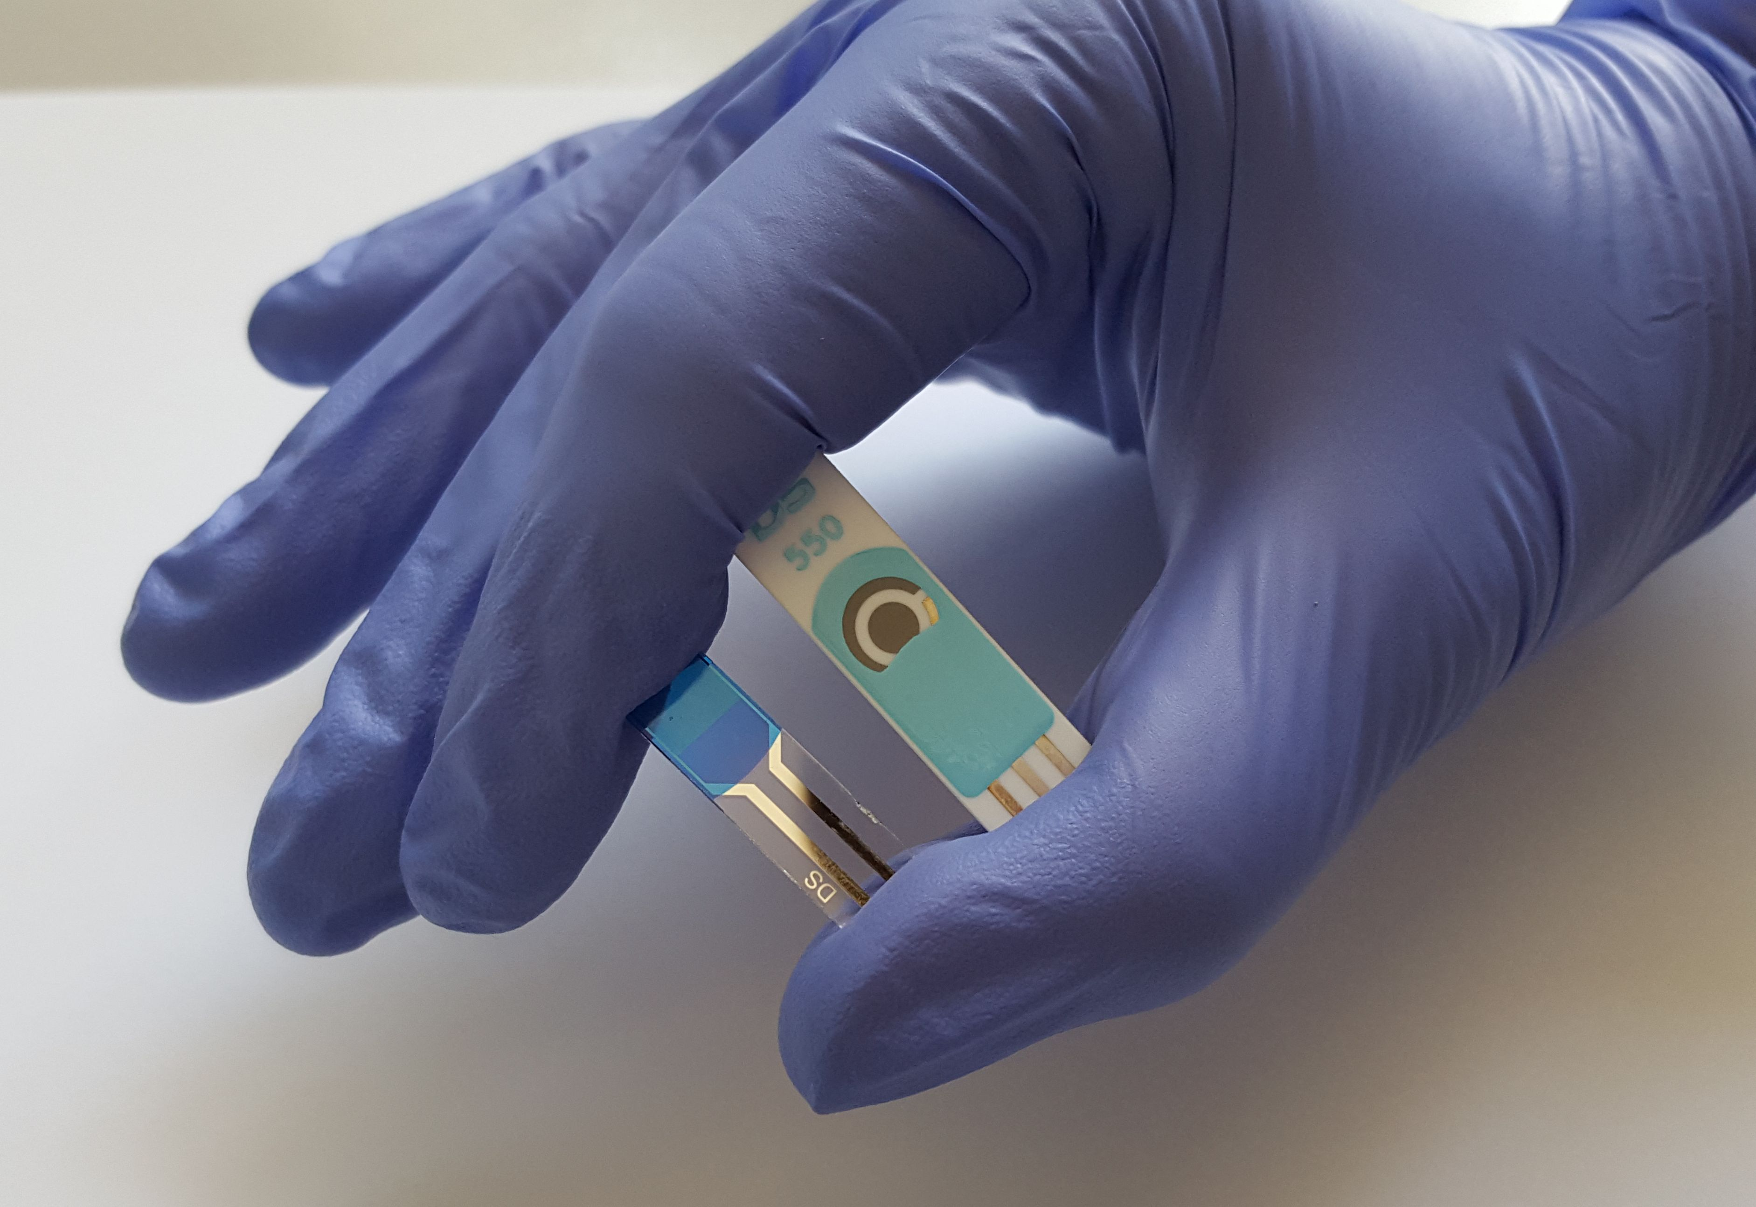
Актуальность
Рисунок – Исследование сенсора в рамках увеличения предела обнаружения глюкозы.
Источник: http://www.sbras.info/system/files/upload/2018-07-17/site.jpg
3

Slide 4
Структура системы сбора данных
Биосенсоры
Обработка данных
АЦП
FIFO
SPI
UART - Компьютер
4

Slide 5
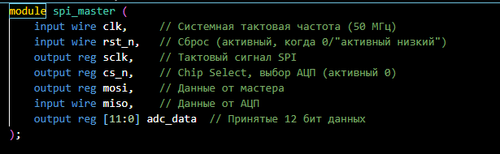
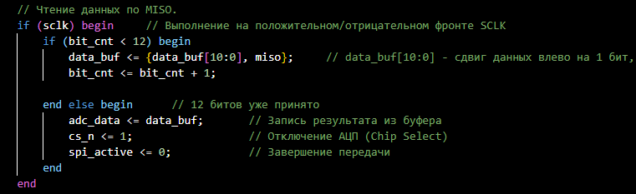
SPI-модуль
5

Slide 6
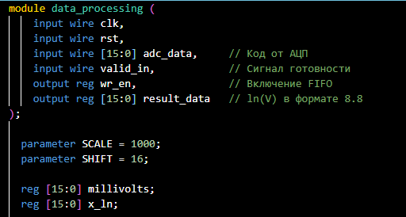
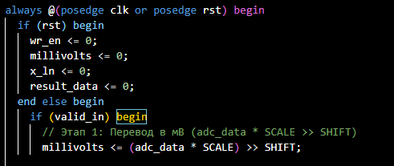
Модуль обработки данных
6

Slide 7
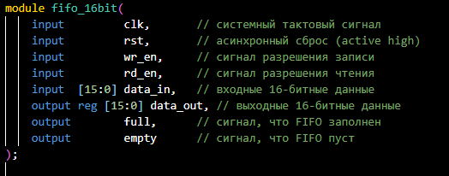
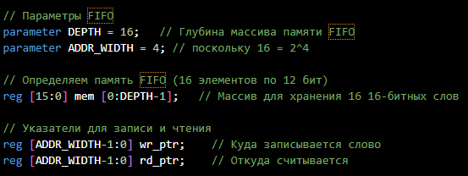
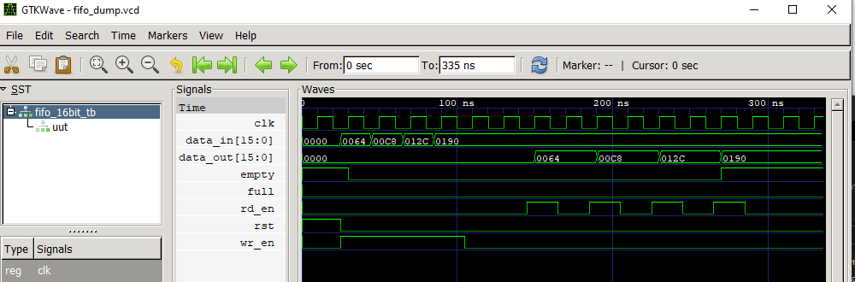
Модуль FIFO и передача данных
7

Slide 8
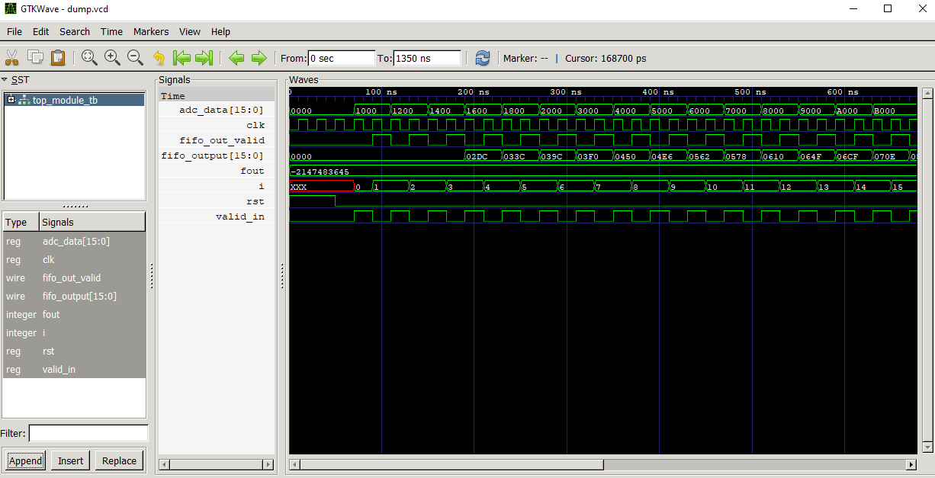
Верификация в GTKWave
8

Slide 9
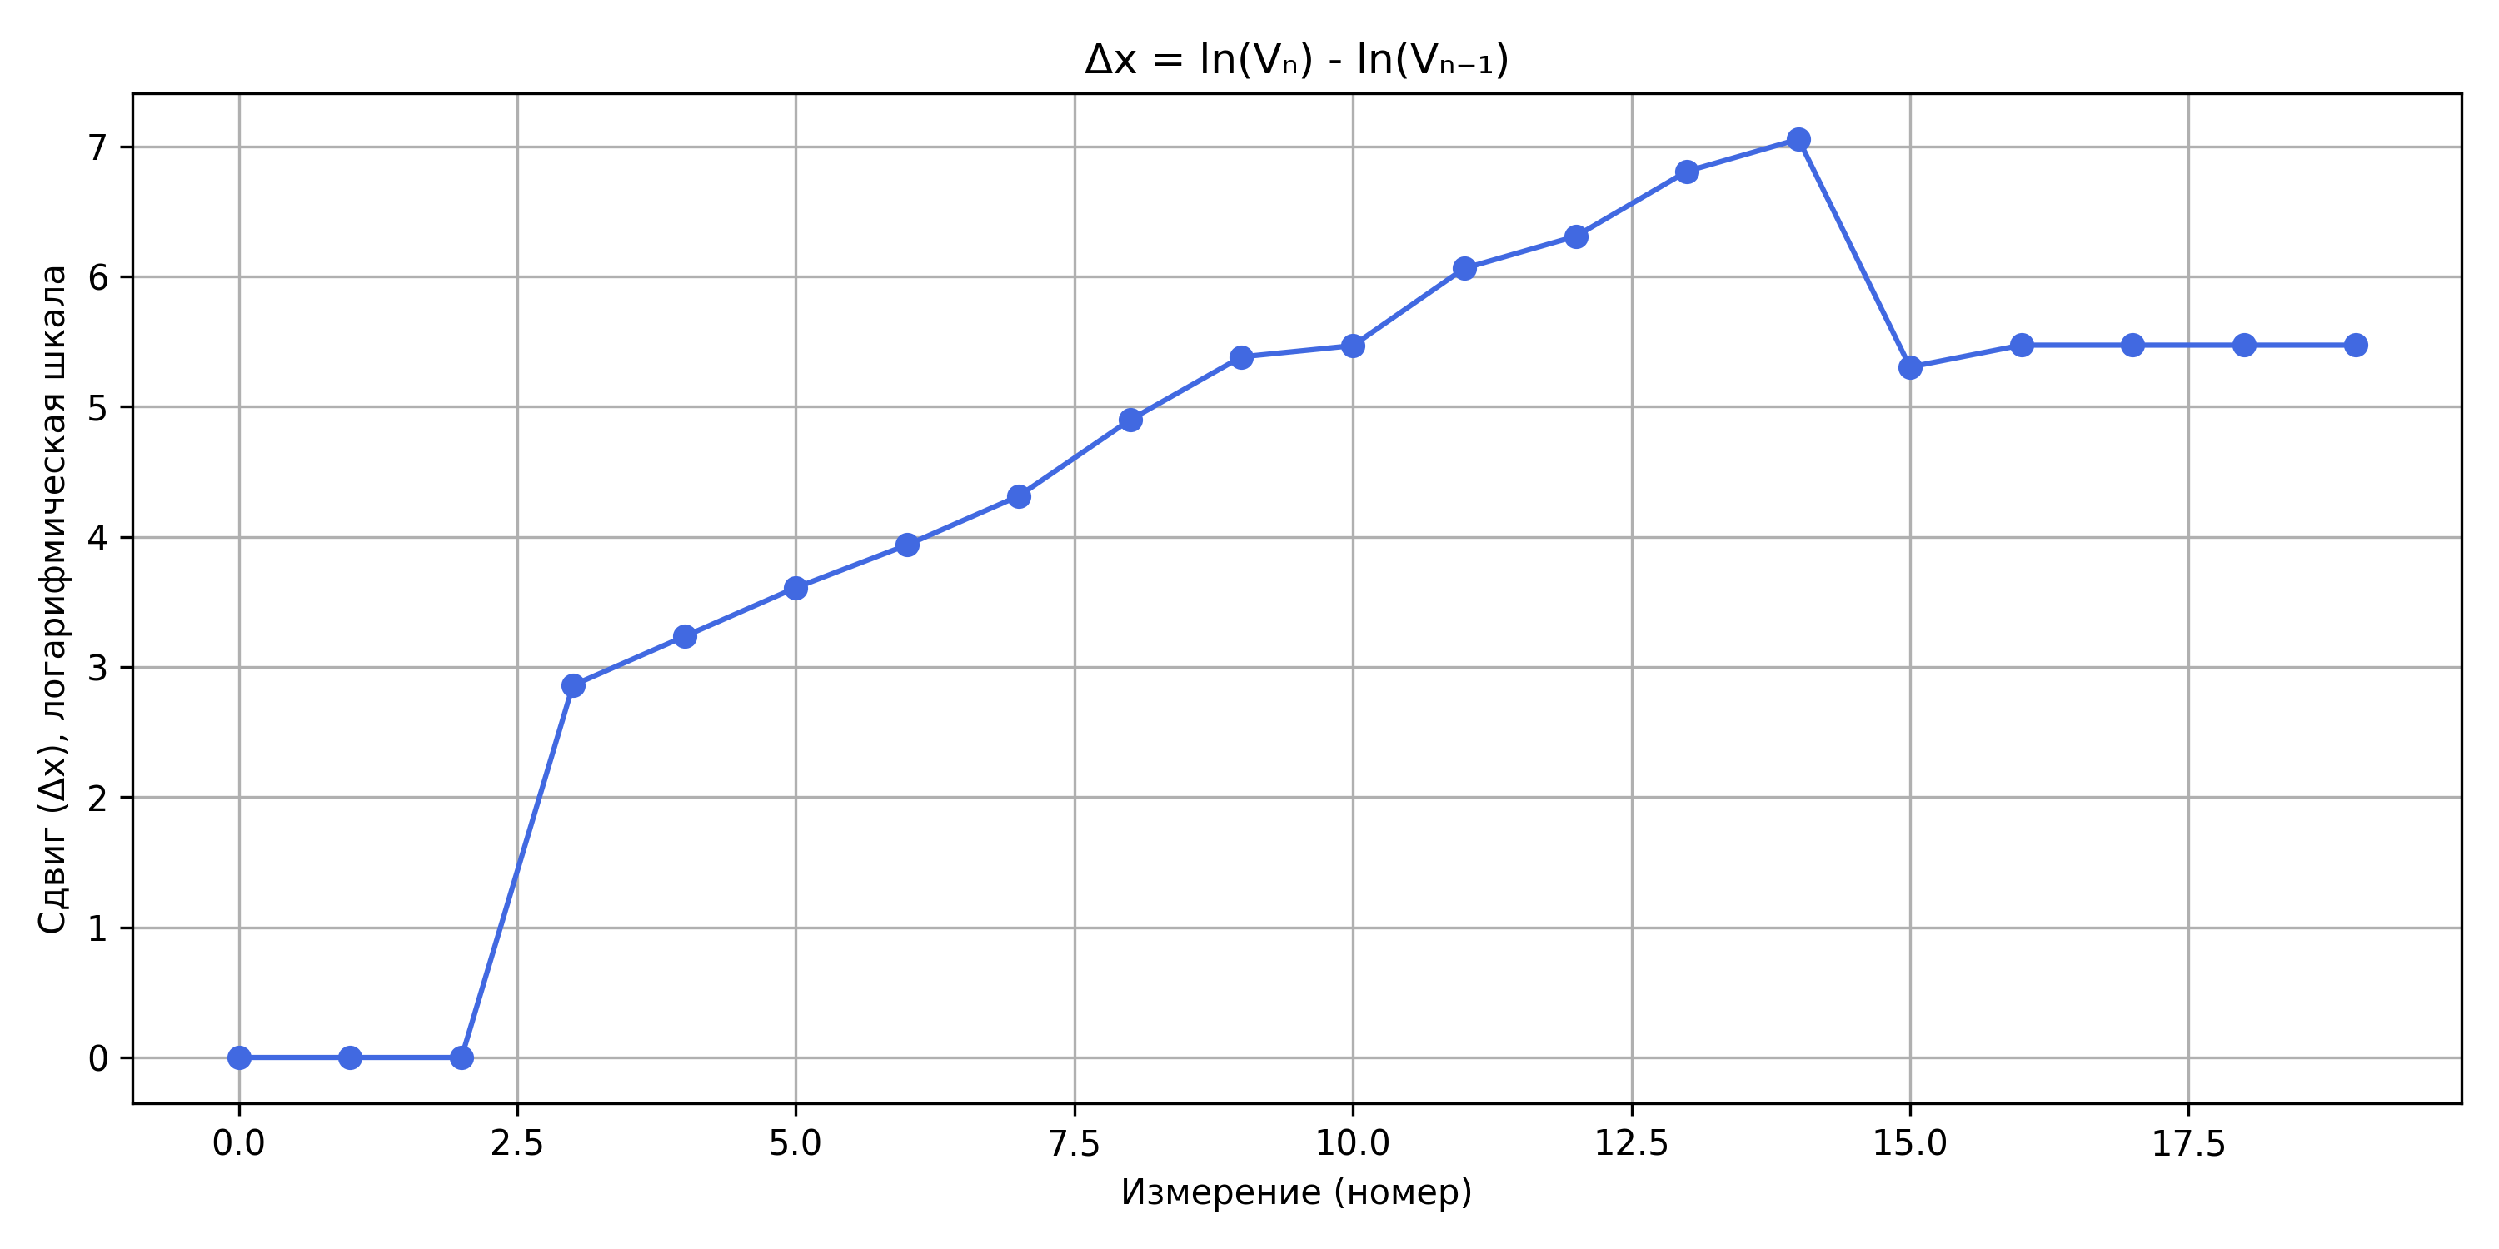
Результат обработки входящих данных
9

Slide 10
Выводы
В рамках работы была разработана цифровая система сбора и обработки данных с КМОП-биосенсор, ориентированная на реализацию на ПЛИС.
Реализованы основные модули системы:
SPI-приёмник 16-битных данных от АЦП
Модуль обработки, выполняющий перевод в напряжение, аппроксимацию логарифма и расчёт сдвига Δx.
FIFO-буфер для хранения результатов
Верхнеуровневый модуль интеграции
Проведена полная верификация работ системы в среде Icarus Verilog с анализом диаграмм в GTKWave.
Для дальнейшего масштабирования следует расширить возможности обработки поступающих данных, в соответствии с специализированным техническим заданием.
10

Slide 11
Спасибо за внимание

